Slide 1
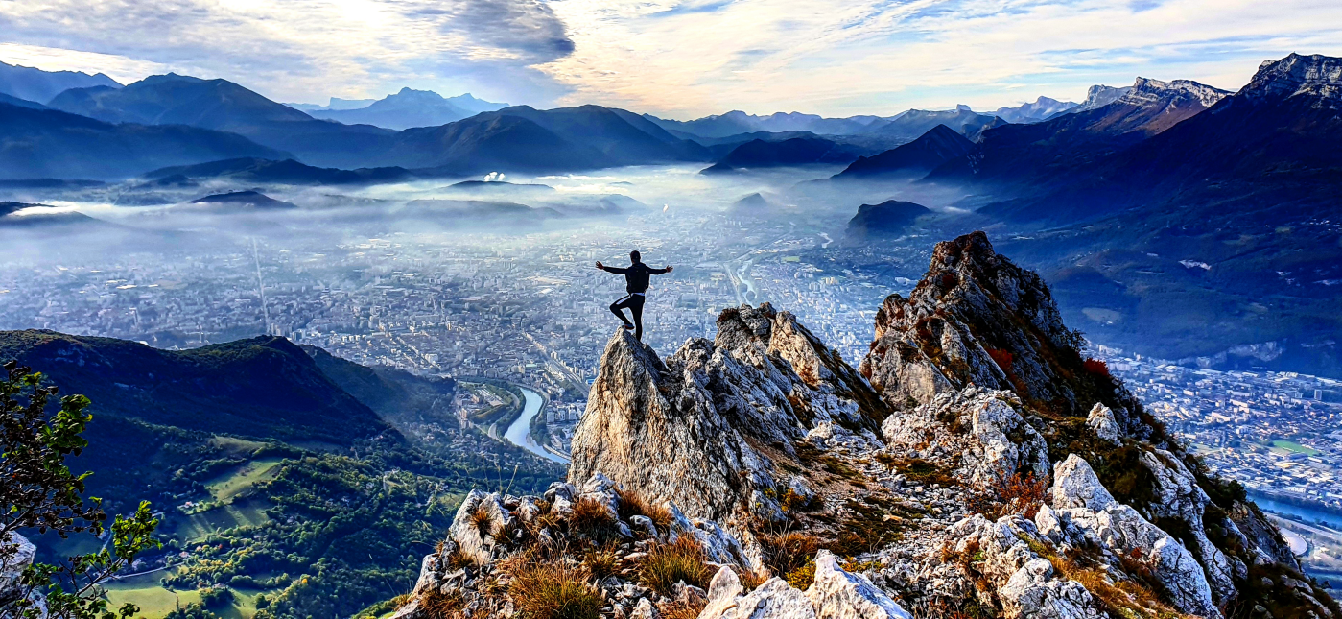
GRENOBLE ALPES METROPOLE
Transitions environnementale et numérique:
Renforcer l’hybridation des politiques locales entre les acteurs du territoire
UN TERRITOIRE AU CŒUR DES TRANSITIONS
@kevin.s38
Notes:
Un arc alpin déjà en surchauffe
La 2e métropole industrielle de province
Un secteur numérique/microélectronique surreprésenté
Une population jeune, éduquée, cosmopolite, sensible aux enjeux des transitions

Slide 2
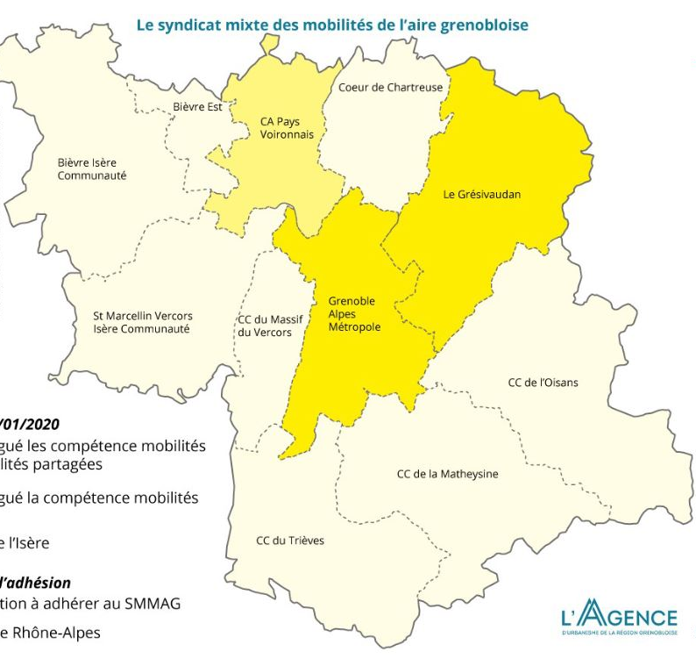
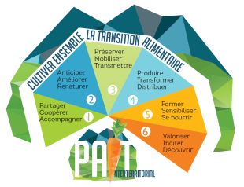
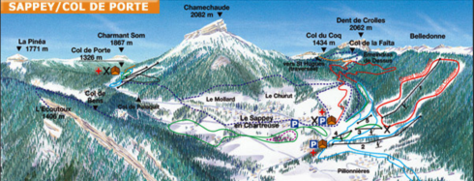
GRENOBLE ALPES METROPOLE
CHOISIR LES BONNES ECHELLES ET LES BONS OUTILS
Syndicat Mixte
A terme : 11 EPCI
Coopération informelle (Réseau)
3 EPCI, 3 institutions, 19 grands groupes
Comité de site
Chamechaude, Pinéa, Charmant Som
Coopération informelle
2 EPCI, 3 communes, 1 PNR, une trentaine de partenaires
(ONF, socio-professionnels…)
Coopération informelle (Projet)
Dans le cadre d’un dispositif national
4 EPCI, 2 PNR, 3 socio-professionnels
Notes:
Les bonnes échelles = celles qui font sens pour le sujet (cf. PAiT = liée aux capacités de production agricoles vs. les volumes de population, SMMAG = lié à l’analyse des mvt pendulaire d’un territoire à l’autre)
Les bons outils = ceux qui permettent d’avoir les bons partenaires + pas nécessairement des outils juridiquement hyperstructurés (la coopération/l’hybridation n’a pas nécessairement besoin d’un véhicule juridique, type association, société ou syndicat. Le partenariat peut être de principe avec une simple répartiation des charges et mises à dispo de temps de travail/moyens.
L’important c’est la capacité d’animation
Mentionner la notion de « territoire de projet »

Slide 3
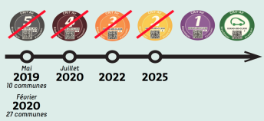
GRENOBLE ALPES METROPOLE
INTERETS DE CHACUN A AGIR ET ANIMATION DES PARTENAIRES
Des thématiques
de travail communes
Des profils d’acteurs proches, induisant des intérêts partagés
ZFE
Notes:
Entrée thématique vs. entrée profil d’acteur.

Slide 4
GRENOBLE ALPES METROPOLE
LES SCIC « NOUVEAUX » OUTILS ENTREPREUNEURIAUX DE L’HYBRIDATION
Notes:
Les SCIC ont été créées en 2001, mais leur usage reste encore discret, alors que ce sont d’excellents outils de coopération mettant les partenaires dans une forme d’égalité (1 membre = 1 voix) tout en poussant les collectivités à s’acculturer à des démarches entrepreneuriale (avec de véritable stratégies d’investissement).
+ la question du développement des fonds d’investissement locaux (quelle que soit leur forme juridique)

Slide 5
Merci de votre attention ! https://www/grenoblealpesmetropole.fr

